Slide 1
개발환경
Anaconda
Jupyter Notebook
예제 파일 다운 및 설치

Slide 2

Anaconda
아나콘다(anaconda)는 파이썬 기반 데이터 사이언스를 위한 표준 플랫폼
파이썬 버전 2.7이나 3.7 버전을 모두 지원
데이터사이언스에 필요한 중요 패키지 기본 설치
IPython, Jupyter Notebook, numpy , scipy, matplotlib, pandas, scikitlearn 등
파이썬 패키지들을 가상환경에서 관리
https://www.anaconda.com

Slide 3
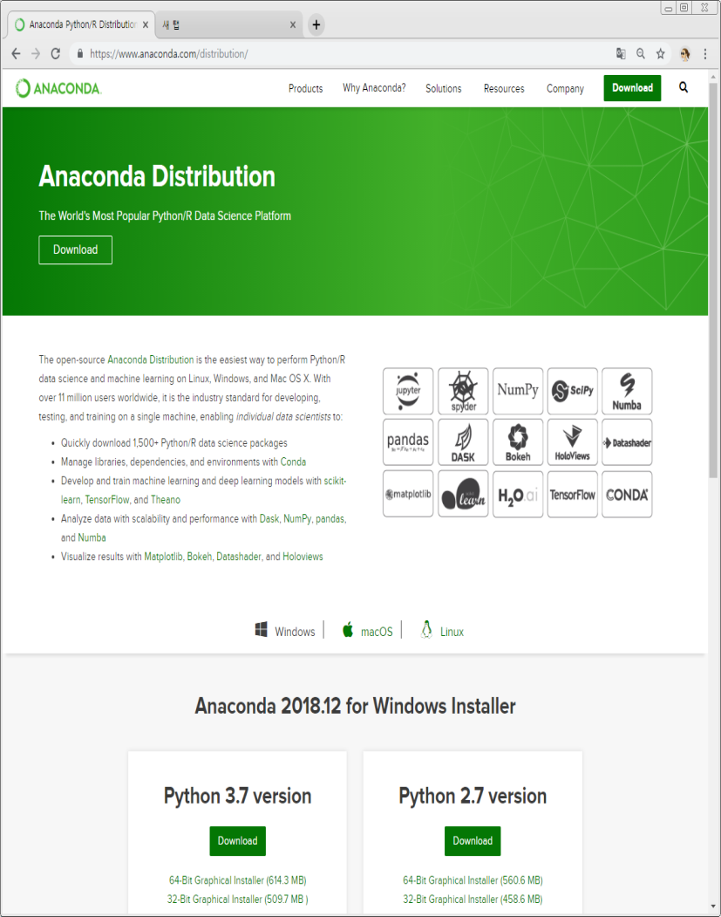
Anaconda
Anaconda Distribution 설치
https://www.anaconda.com/distribution/
(1)웹 기반 대화식 프로그래밍 환경 설치
파이썬 버전 3.7, 주피터노트북(Jupyter notebook)
(2)과학계산용 라이브러리 설치
NumPy, SciPy, matplotlib, pandas, scikitlearn

Slide 4

Jupyter Notebook
실행 가능한 코드를 삽입하여 문서를 작성할 수 있는 웹 기반 대화형프로그래밍 환경
Running code와 markdown을 이용하여 문서를 생성하고 공유하는 오픈 소스 웹 응용 프로그램
라이브코드, 텍스트, 그래프, 수식, 이미지, 비디오 등을 포함한 노트북 파일을 작성
파이썬 인터프리터인 Ipython(Interactive Python)에 노트북기능을 붙임
파이썬 이외의 다른 프로그래밍 언어(Ruby, R, JavaScript 등)도 지원
Documentation: https://jupyter-notebook.readthedocs.io/en/stable/

Slide 5
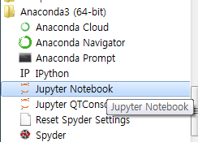
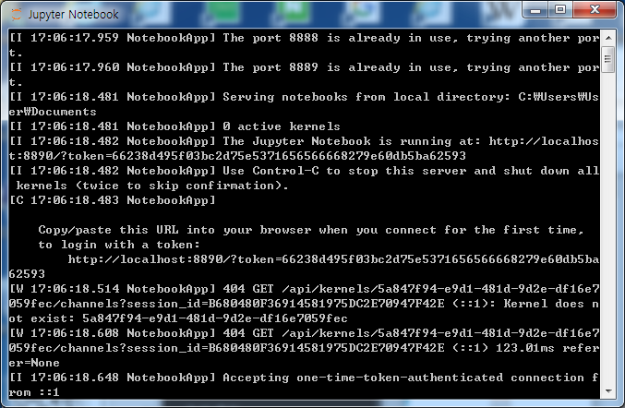
Jupyter Notebook
Jupyter Notebook 시작하기
[시작]버튼 – [Ananconda3]-[Jupyter Notebook]
콘솔에 노트북 서버에 대한 정보가 출력
웹 브라우저 (http://localhost:8888) 가 웹 응용 프로그램의 URL로 open

Slide 6
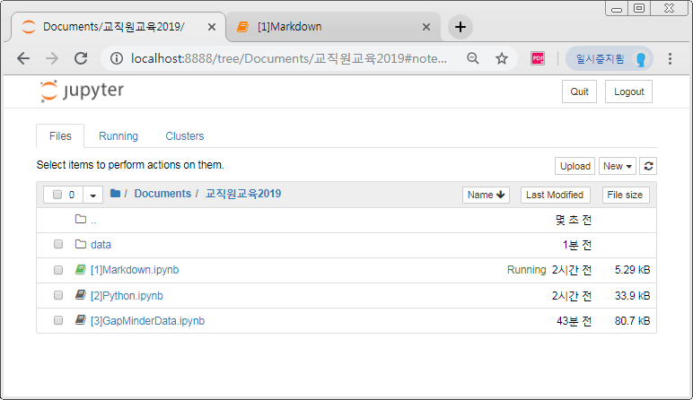
Jupyter Notebook
Jupyter notebook dash board
웹 애플리케이션의 방문 페이지
현재 노트북의 디폴트 디렉토리(노트북 서버가 시작된 디렉토리)에서 사용 가능한 노트북 목록을 표시

Slide 7
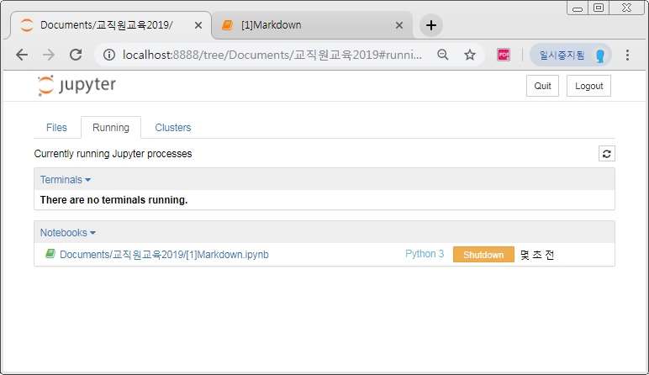
Jupyter Notebook
Jupyter notebook dash board
노트북 파일을 클릭하여 실행
실행중인 모든 노트북과 디렉토리를 보려면 Running”탭을 클릭하여 확인 및 제거(Shutdown).

Slide 8
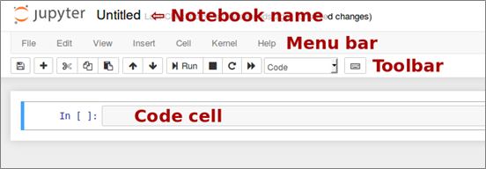
Jupyter Notebook
User interface

Slide 9
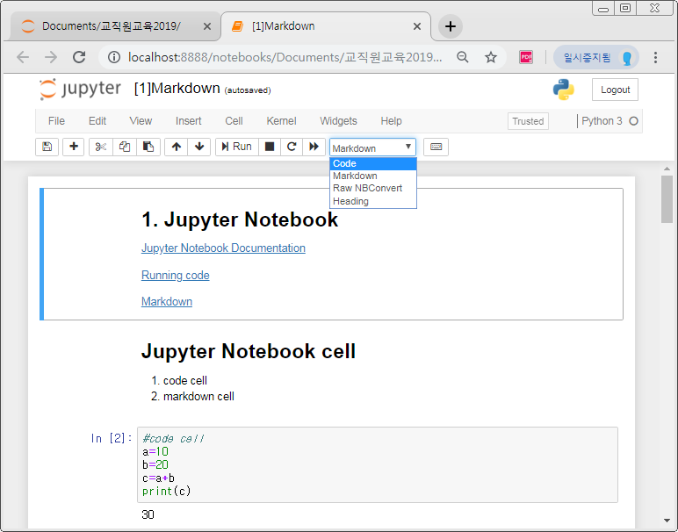
Jupyter Notebook
Code cell
사용하는 프로그래밍 언어는 kernel에 따라 결정
기본 커널 (IPython)은 Python 코드를 실행.
Markdown cell
설명 텍스트를 표시하여 실행 코드를 문서화

Slide 10
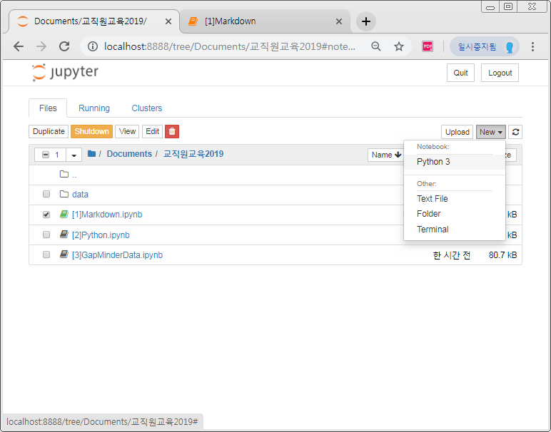
Jupyter Notebook
1) 대시보드에서 노트북 생성
[New]-[Python3]
C: \Users \<사용자계정> 폴더에 Untitled.ipynb 파일로 저장

Slide 11
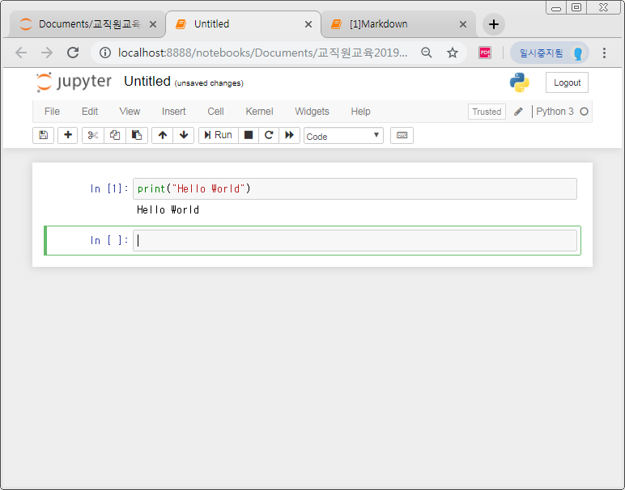
Jupyter Notebook
2) 코드 셀에 파이썬 코드 작성 및 실행(run cell)

Slide 12
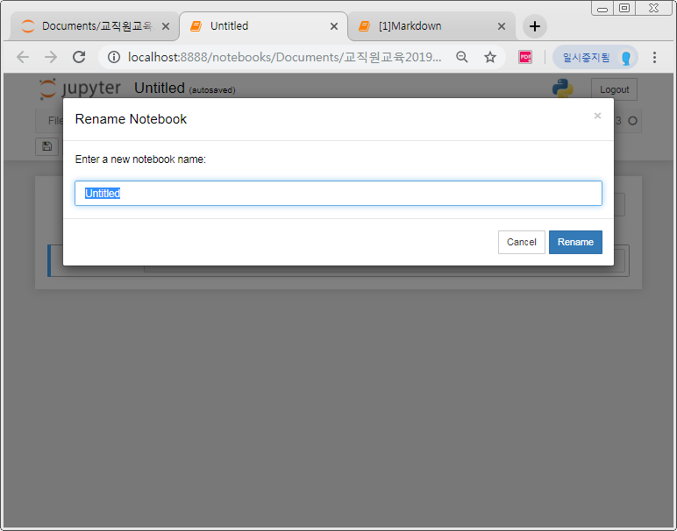
Jupyter Notebook
3) 파이썬 노트북 파일명 변경
[untitled] 클릭하여 새 이름 입력

Slide 13
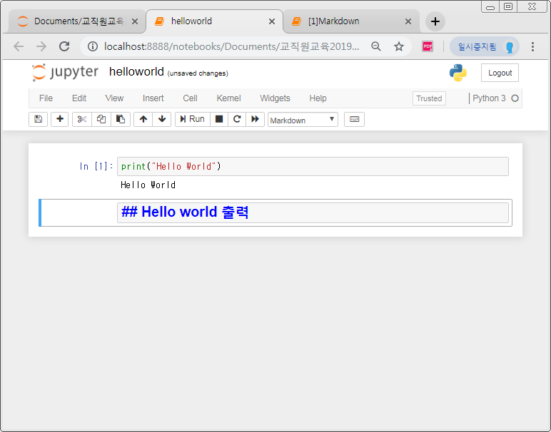
Jupyter Notebook
4) 새로운 셀에 설명 추가
[markdown] 선택 후 마크다운 셀에 설명입력
[Run cell] 로 확인

Slide 14
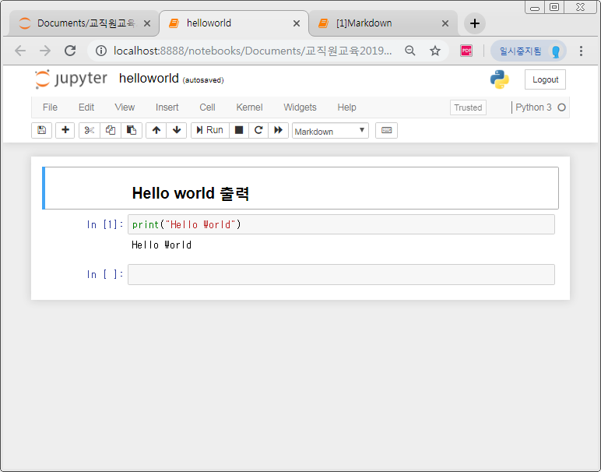
Jupyter Notebook
5)셀이동
이동할 셀을 선택하여 위로/ 아래로 이동 가능

Slide 15

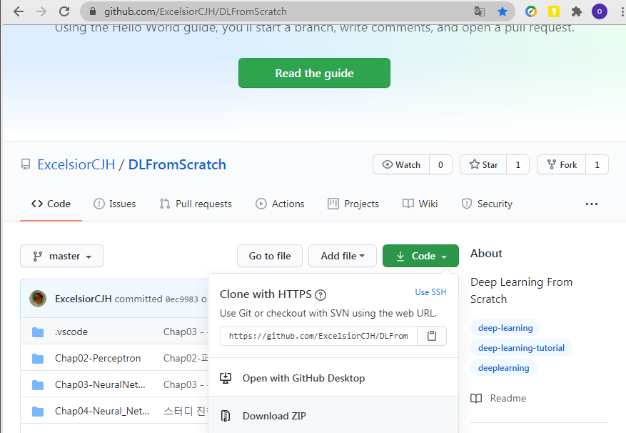
예제 코드 파일 Down
https://github.com/ExcelsiorCJH/DLFromScratch
내 문서에 다운하여 압축해제
(C:\Users\..\Documents)

